Slide 1

Operaciones combinadas
OBJETIVO: Resolver operaciones combinadas con paréntesis

Slide 2
SESIÓN 1

Slide 3
Recordemos:
Para resolver una operación combinada debes tener presente la prioridad en las operaciones:
Paréntesis, si los hay, desde el interior al exterior, el primero que aparezca de izquierda a derecha
Potencias (Próximo año)
Multiplicación o división, lo primero que aparezca de izquierda a derecha
Adición o sustracción, lo primero que aparezca de izquierda a derecha

Slide 4
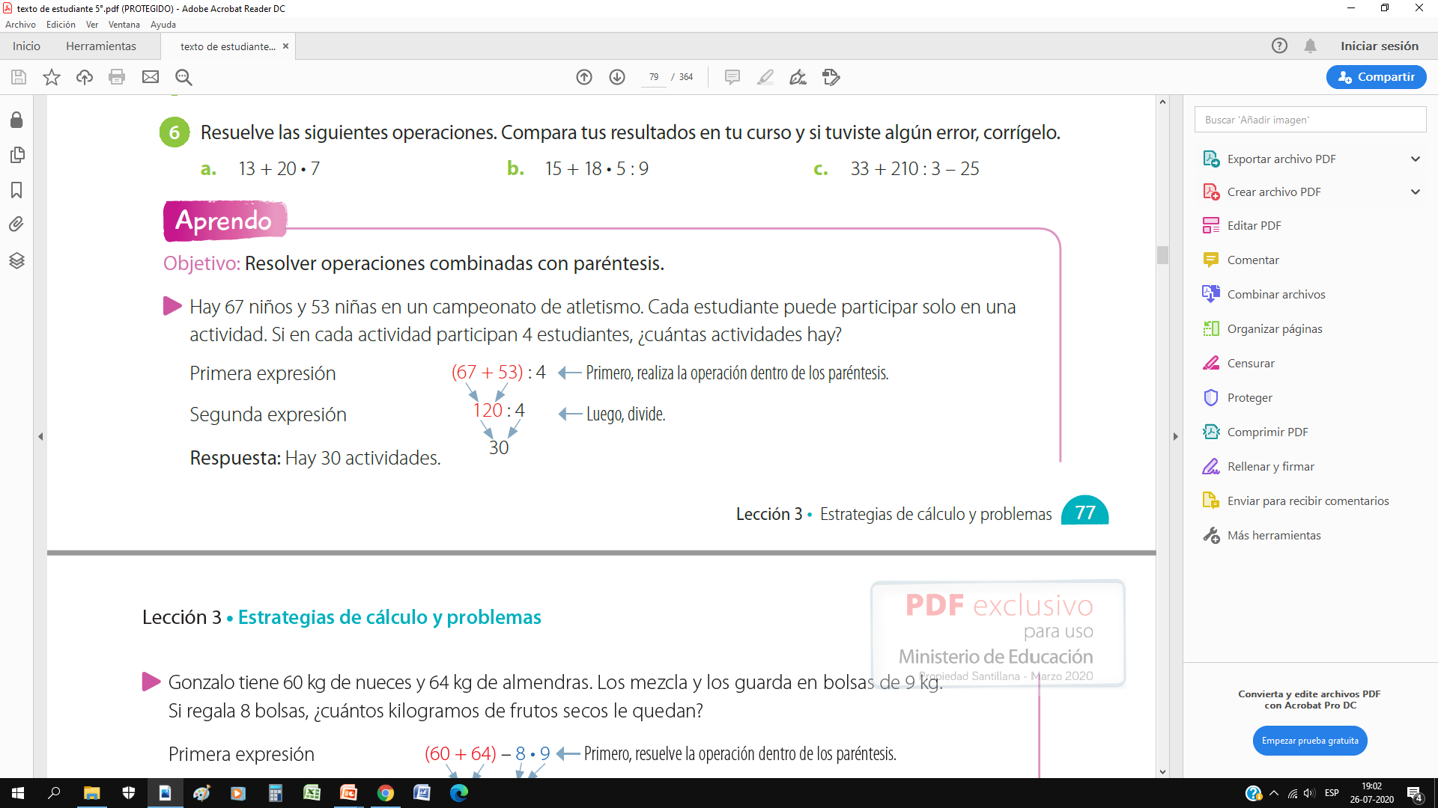
Ejemplo:
OBSERVA EL SIGUIENTE VIDEO:
https://www.youtube.com/watch?v=FIjylOufxyU

Slide 5
SESIÓN 2

Slide 6
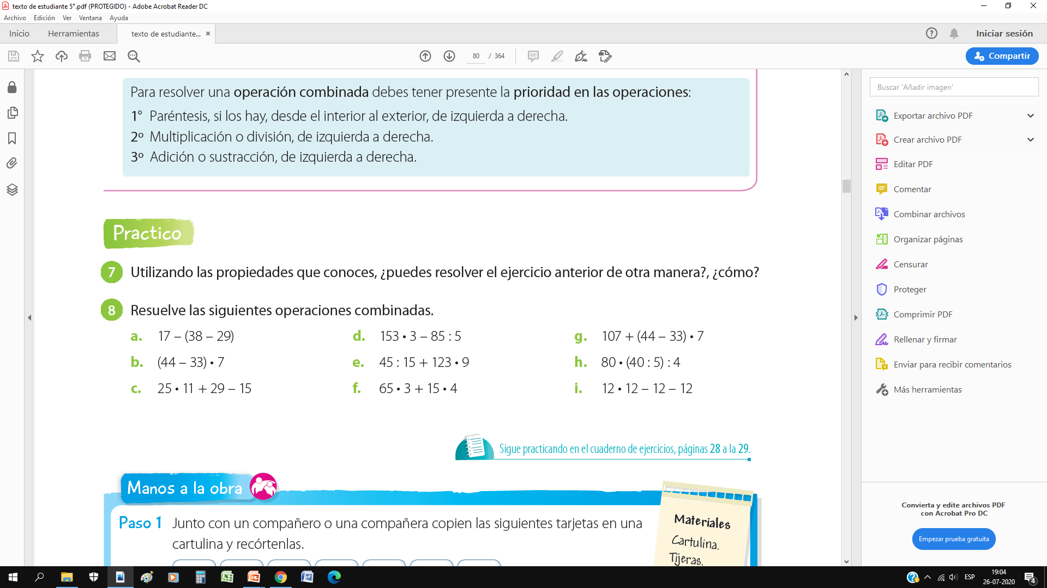

Actividad 1:
Enviar esta actividad al correo

Slide 7
Juguemos:
Registra el puntaje en tu cuaderno de matemática
https://www.youtube.com/watch?v=Gadj37klXbw&t=52s

Slide 8
SESIÓN 2

Slide 9
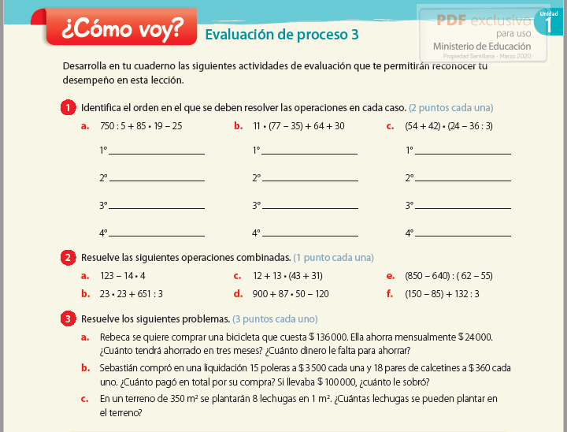
Actividad 2:
Resuelve los ejercicios 1,2 y 3 de la página 85 del texto de estudiante
Enviar esta actividad al correo

Slide 10
Enviar las actividades 1 y 2 al correo
lorena.ureta@laprovidenciarecoleta.cl

